Slide 1
НАПІВПРОВІДНИКОВА ЕЛЕКТРОНІКА
Лекція 17
Сонячні елементи
Анатолій Євтух
Інститут високих технологій
Київського національного університету імені Тараса Шевченка

Slide 2
В даний час сонячні батареї є найбільш важливим джерелом енергії для супутників і космічних кораблів при довготривалих польотах. Вони успішно використовуються також на Землі. У зв’язку зі збільшенням споживання енергії в усьому світі запаси звичайних джерел енергії (різні виду палива, що добувається) мають вичерпатись в не дуже віддаленому майбутьньому. Тому необхідно розробляти і використовувати альтернативні джерела енергії, і особливо наше єдине практично невичерпне джерело енергії – Сонце. Вважається, що основним поставщиком сонячної енергії будуть сонячні батареї, оскільки вони перетворюють сонячне світло безпосередньо в електрику з високим коефіцієнтом перетворення, створюють майже постійну потужність при низьких експлуатаційних затратах і фактично не забруднюють оточуюче середовище. В даний час спостерігається розширення досліджень і розробок дешевих плоскопанельних, а також тонкоплівкових сонячних батарей, систем концентраторів і багато нових ідей. Слід очікувати, що в ближньому майбутньому вартість окремого сонячного елемента і комплектуючих на його основі сонячних батарей знизиться настільки, що виявиться економічно вигідним використання сонячної енергії у великих масштабах.
Джерелом енергії сонячного випромінювання служить термоядерна реакція. Кожну секунду приблизно 6×10¹¹ кг H₂ перетворюється в He. Дефект маси при цьому складає 4×10³ кг, що приводить у відповідності до рівняння Ейнштейна E=mc² до виділення енергії, що рівна 4×10²⁰ Дж. Основна частина цієї енергії випромінюється у виді електромагнітного випромінювання в діапазоні від ультрафіолетового до інфрачервоного (0,2-3 мкм).

Slide 3
Сонячне випромінювання
Повна маса Сонця в даний час складає ∼2×10³⁰ кг, що повинно забезпечити його досить стабільне існування приблизно з постійним виділенням енергії протягом понад 10 млрд (10¹⁰) років.
Інтенсивність сонячного випромінювання у вільному просторі на відстані рівній середній відстані між Землею і Сонцем називається сонячною постійною. ЇЇ величина рівна 1353 Вт/м². При проходженні черех атмосферу сонячне світло ослаблюється в основному завдяки поглинанню інфрачервоного випромінювання парами води, поглинанню ультрафіолетового випромінювання озоном і розсіювання випромінювання частинками пилу і аерозолями, що знаходяться у повітрі. Показник атмосферного впливу на інтенсивність сонячного випромінювання, що доходить до земної поверхні, визначається «повітряною масою» (АМ) Величина останьої рівна секансу кута між Сонцем і зенітом (secθ).
АМ0 =1353 Вт/м² – нульова повітряна маса (за межами земної атмосфери;
АМ1 = 925 Вт/м² – розподіл інтенсивності сонячного випромінювання на поверхні Землі, коли Сонце стоїть в зеніті;
АМ1,5 = 844 Вт/м² – реалізується при куті θ=45⁰.
АМ2 = 691 Вт/м² – реалізується при куті θ=60⁰.
Середня інтенсивність випромінювання на Землі приблизно співпадає з інтенсивністю випромінювання, що пройшло через повітряну масу рівну 1,5.

Slide 4
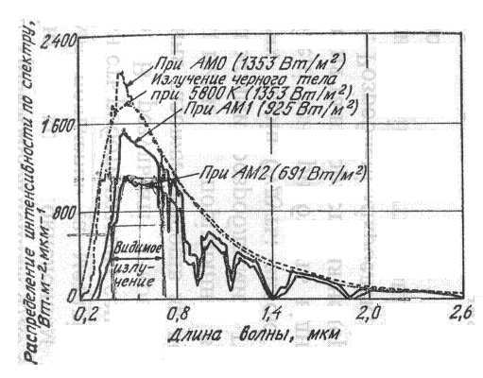
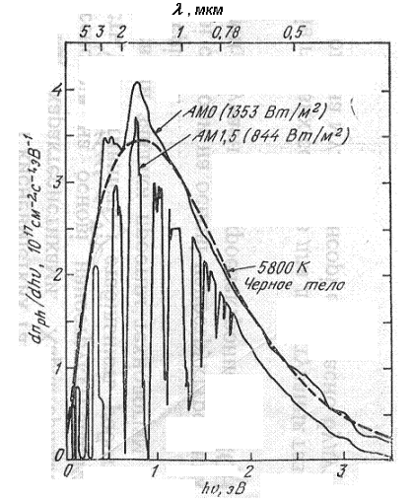
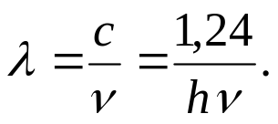
Сонячне випромінювання
Чотири криві, які ілюструють розподіл сонячної енергії за спектром.
Для переводу довжини хвилі (мкм) в енергію фотона (еВ) використовується співвідношення
Спектральний розподіл потоку фотонів, що поступають від Сонця в умовах АМ0 і АМ1,5.

Slide 5
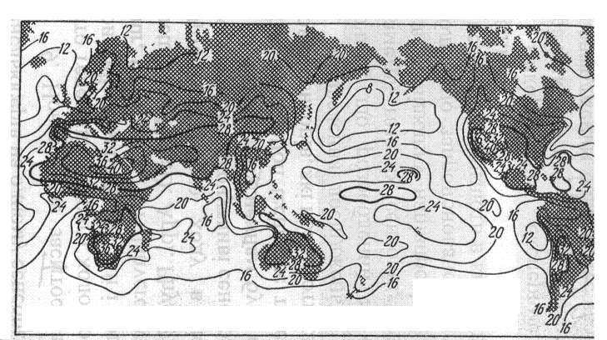
Карта розподілу сонячної енергії по земній поверхні. Контурні лінії проходятбь через області рівного опроміненняю Цифрами позначено річна кількість в сотнях світлових годин.

Slide 6
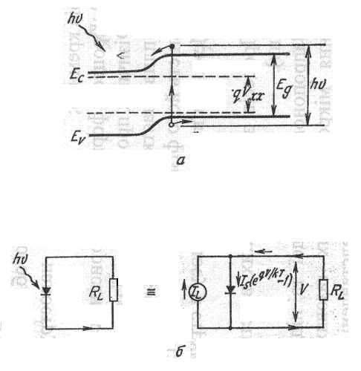
Ідеальна ефективність перетворення
Звичайний сонячний елемент (наприклад, p-n перехід) має лише одну характерну енергію – ширину забороненої зони Eg. Коли на елемент падає сонячне світло, фотони з енергією меншою Eg, не дають вкладу у вихідну потужністьелемента (при нехтуванні поглинання світла, що супроводжується збудженням фононів). Кожний фонон з енергією більшою Eg дає вклад рівний Eg у вихідну потужність, а решта енергії фотона переходить у тепло. Для того, щоб визначити ефективність (або ідеальний ККД) перетворення, розглянемо діаграму енергетичних зон p-n переходу, який освітлюється. Допускаємо,що сонячний елемент має ідеальну вольт-амперну характеристику.
Енергетична діаграма сонячного елемента з p-n - переходом при сонячному освітленні (а) і ідеалізована еквівалентна схема сонячного елемента (б).
I_{L}- джерело постійного струму, що описує збудження нерівноважних носіїв сонячним випромінюванням; I_{s}- струм насичення діода; R_{L} -нагрузочний опір.

Slide 7
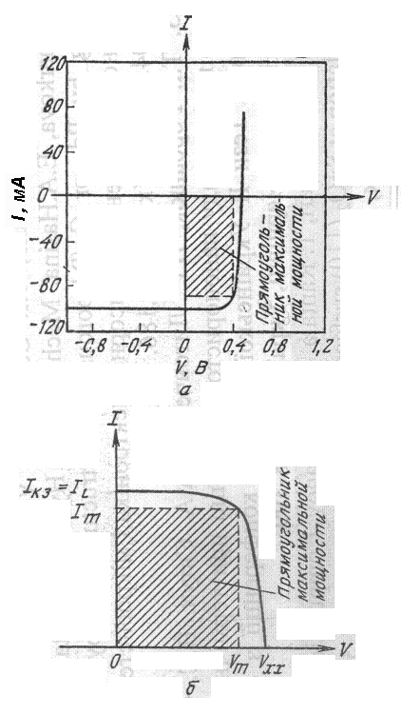
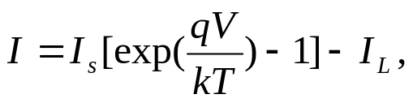
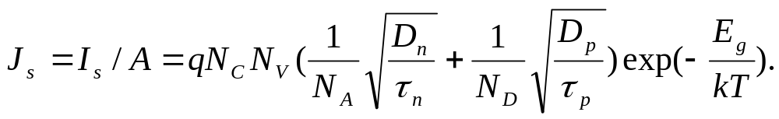
Вольт-амперна характеристика такого приладу задається виразами
де А – площа приладу.
Параметри: I_{L}=100 мА, I_{s}=1 нА, А=4 см², T=300 К.
Оскільки вольт-амперна характеристика проходить черех четвертий квадрант, це значить, що прилад служить джерелом енергії. При відповідному підборі нагрузочного опору енергія, що випробляється може досягати 80% добутку I_{кз}V_{хх} (I_{кз}- струм короткого замикання, V_{хх}- напруга холостого ходу елементів).
I_{m} і V_{m} - значення струму і напруги, при яких реалізується максимальна вихідна потужність P_{m} (P_{m}=I_{m}V_{m}).
Вольт-амперна характеристика освітленого сонячного елемента.

Slide 8
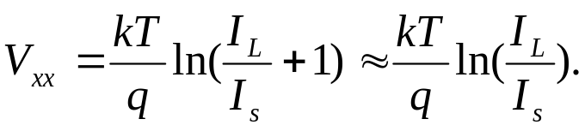
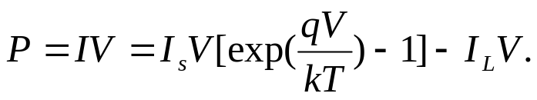
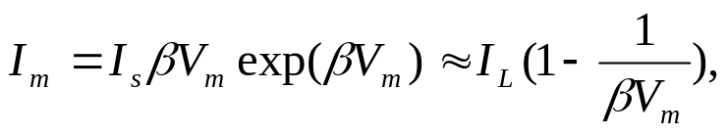
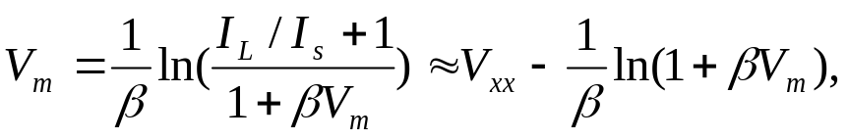
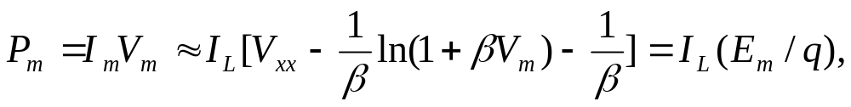
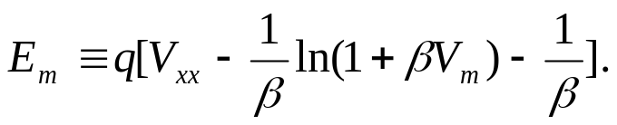
Вираз для напруги холостого ходу (при I=0) має вид
Тобто, при заданому струмі I_{L} напруга холостого ходу логарифмічно зростає при зменшенні струму насичення.
Вихідна потужність рівна
Умову максимума потужності отримаємо, припустивши dP/dV=0, звідки маємо
де β=q/kT. Максимальна вихідна потужність визначається виразом
Величина E_{m} відповідає тій максимальній енергії, яка виділяється на нагрузці при поглинанні одного фотона і при оптимальному узгодженні елемента з зовнішньою ланкою.

Slide 9
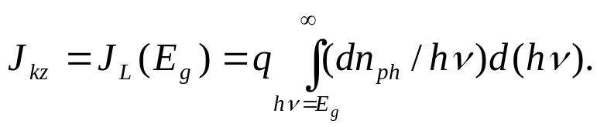
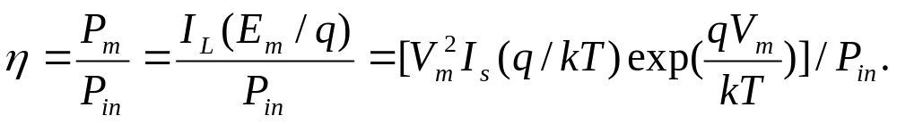
Мінімальне значення J_{s} для Si при 300 К складає ∼10⁻¹⁵ А/см². Густину струму короткого замикання J_{кз} рівну J_{L} можна отримати з виразу
Якщо значення J_{s} і J_{L} відомі, величину E_{m} можна отримати за допомогою чисельного рішення трансцендентних рівнянь. Оскільки величина E_{m} залежить від J_{s}, вона залежить також від параметрів матеріалу (таких, як τ, D і рівнів легування). Ідеальна ефективність перетворення реалізується при оптимальному виборі параметрів матеріалу, коли величина J_{s} мінімальна.
Ідеальна ефективність перетворення дорівнює відношенню максимальної вихідної потужності до зовнішньої потужності (потужності падаючого випромінювання)
Максимальна ефективність виявляється рівною 31 % і досягається при E_{g}=1,35 еВ, якщо використовувати параметри матеріалу, характерного для напівпровідників типу А³В⁵.

Slide 10
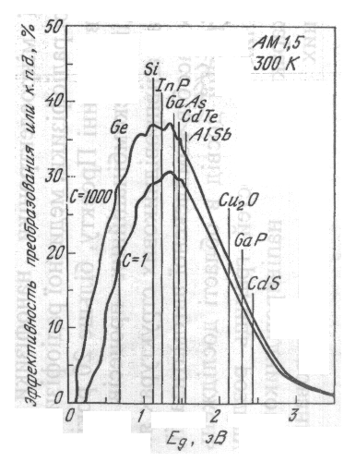
Всі напівпровідники, які мають ширину забороненої зони від 1 до 2 еВ, відносяться до матеріалів, які придатні для створення сонячних елементів.
Максимум ідеальної ефективності перетворення зростає з 31 % (при С=1) до 37% (при С=1000). Це зростання пов’язано в основному зі збільшенням V_{xx}, яке приводить до збільшення E_{m}.
Залежність ідеального ККД сонячного елемента від E_{g} при сонячному освітленні і при 1000-кратній концентрації сонячного випромінювання (Е=300 К).

Slide 11
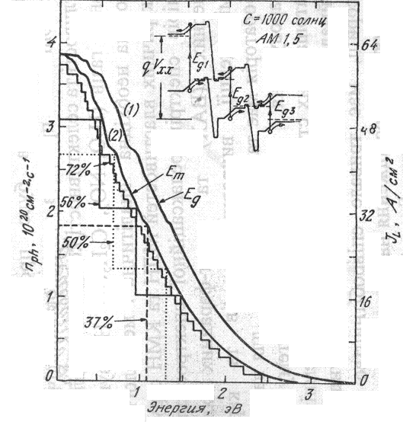
Для двох послідовних p-n переходів максимально можливий ККД досягає 50% і реалізується при E_{g1}=1,56 еВ і E_{g2}=0,94 еВ. Для трьох переходів ККД досягає 56% при E_{g1}=1,75 еВ, E_{g2}=1,18 еВ і E_{g3}=0,75 еВ. При подальшому збільшенні кількості переходів ККД росте дуже повільно: так, при 36 переходах максимум ККД дорівнює 72%.
В наземних умовах можна застосовувати як плоскі сонячні батареї, так і системи сонячних батарей з концентраторами. При цьому поряд з проблемами підвищення ефективності перетворення і надійності елемента на першому плані виникає проблема зниження його вартості, оскільки необхідно, щоб наземні сонячні системи виявились в решті-решт конкурентноспроможними з іншими джерелами енергії.
Залежність густини потоку фотонів від їх енергії в спектрі концентрованого сонячного випромінювання і графічний метод визначення ККД в каскадних сонячних елементах з послідовно з’єднаними p-n - переходами.

Slide 12
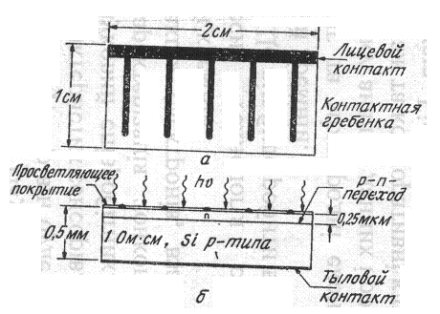
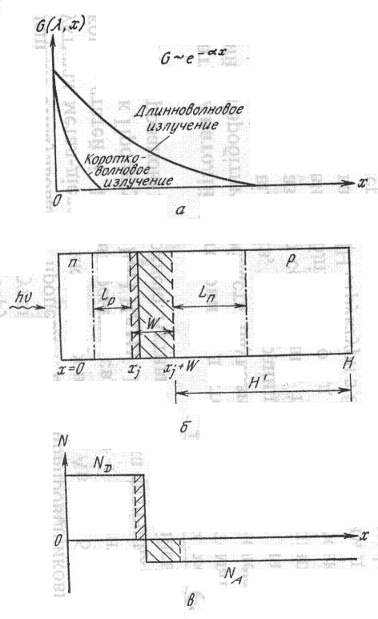
Сонячні елементи на p-n переходах
Спектральний відгук
Схематичне зображення кремнієвого сонячного елемента з p-n - переходом. а- вид зверху; б- вид збоку.
Залежність швидкості генерації електронно-діркових пар від відстані від поверхні для довгохвильового і короткохвильового світла (а), розміри сонячного елемента і характерні довжини дифузії неосновних носіїв (б), а також профіль легування сонячного елемента, який допускається (в).

Slide 13

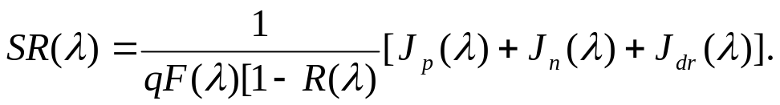
Фотострум виникає в результаті генерації носіїв в середині збідненого шару. В цій області електричне поле настільки велике, що електрони і дірки, які зявились під дією світла, виносяться зі збідненого шару ще до того, як встигають рекомбінувати між собою. Тому фотострум збідненого шару в одиничному спектральному інтервалі дорівнює кількості фотонів, що поглинулись в цьому шарі за одиницю часу:
Загальний струм, що виникає при поглинанні світла з заданою довжиною хвилі дорівнює сумі складових:
Спектральний відгук SR дорівнює величині цієї суми поділеної на qF, якщо мова йде про спостерігаємий (зовнішній) відгук, або поділений на величину qF(1-R), якщо мова йде про внутрішній спектральний відгук:
Ідеальний внутрішній спектральний відгук для напівпровідника з шириною забороненої зони E_{g} є сходинка: він дорівнює 0 при hν<E_{g} і дорівнює 1 при hν≥E_{g}.

Slide 14
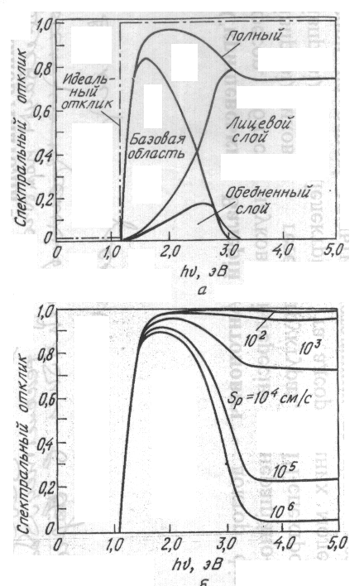
Спектральний відгук
При поглинання світла з низькими енергіями основна доля носіїв генерується в базовій області, оскільки коефіцієнт поглинання в Si при цьому малий. Якщо енергія фотонів перевищує 2,5 еВ, основний вклад в фотострум вносить лицевий шар. При енергіях фотонів більше 3,5 еВ коефіцієнт поглинання перевищує 10⁶ см⁻¹, і спектральний відгук повністю визначається лицевим шаром Оскільки величина S_{p} допускається достатньо великою, поверхнева рекомбінація на лицевій стороні елементу приводить до значного зменшення спектрального відгуку в порівнянні з ідеальним значенням. Швидкість поверхневої рекомбінації S_{p} сильно впливає на спектральний відгук, особливо при високих енергіях фотонів.
Розрахований внутрішній спектральний відгук кремнієвого елемента з p - базою (а) (окремо наведені вклади кожної з трьох областей) і той же розрахований відгук з p - базою при різних швидкостях поверхневої рекомбінації (б).

Slide 15
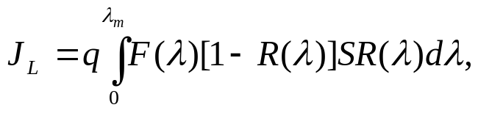
В загальному випадку для збільшення спектрального відгуку в діапазоні довжин хвиль, що використовується, слід зменшувати S_{n} і S_{p} і збільшувати L_{n} і L_{p}.
Якщо спектральний відгук відомий, повна густина фотоструму, що протікає при опроміненні сонячного елемента світлом зі мпектральним розподілом F(λ) , рівна
де λ_{m} – червона границя поглинання, яка визначається шириною забороненої зони напівпровідника. Для отримання максимального значення J_{L} слід зменшити R(λ) і збільшити SR в усьому діапазоні довжин хвиль 0<λ<λ_{m}.

Slide 16
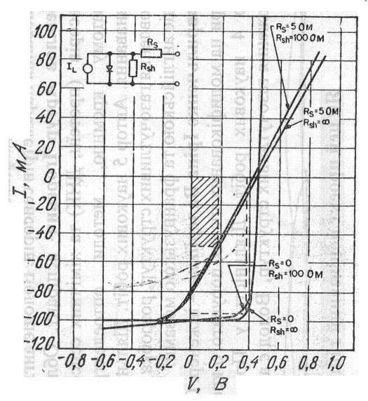
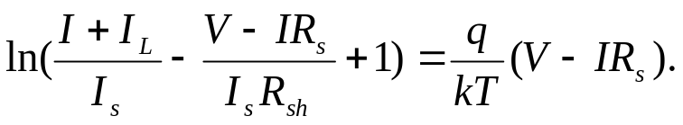
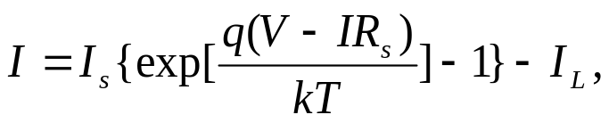
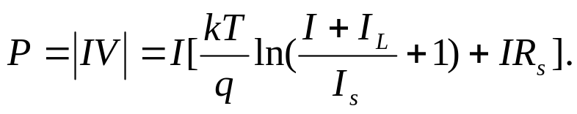
Вольт-амперні характеристики
Вольт-амперна характеристика реального сонячного елемента задовільняє рівнянню:
Струм в зовнішній ланці і вихідна потужність визначається виразами
Теоретичні вольт-амперні характеристики сонячного елемента при різних значеннях послідовного і паралельного опорів. На вставці показана еквівалентна схема.

Slide 17
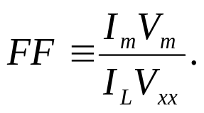
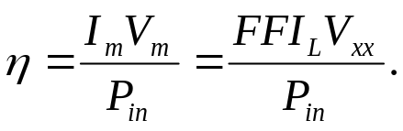
Відносний максимум вихідної потужності складає 1; 0,77; 0,57; 0,27; і 0,15 при R_{s}, що дорівнює 0; 1; 2; 5; і 10 Ом.
Послідовний опір сонячного елемента залежитьвід глибини залягання перехода, концентрації домішок в n і p–областях і від конструкції лицевого омічного контакта. Для типового кремнієвого сонячного елемента послідовний опір становить ∼0,7 Ом для елементів з p–базою і ∼0,4 Ом для елементів з n- базою. Ця різниця в величинах опору обумовлено в основному відносно низьким опором підкладок n -типу.
Можна визначити фактор заповнення FF:
Ефективність перетворення (ККД) елемента рівна
Для отримання максимального ККД слід максимізувати всі три співмножники в чисельнику в правій частині виразу.

Slide 18
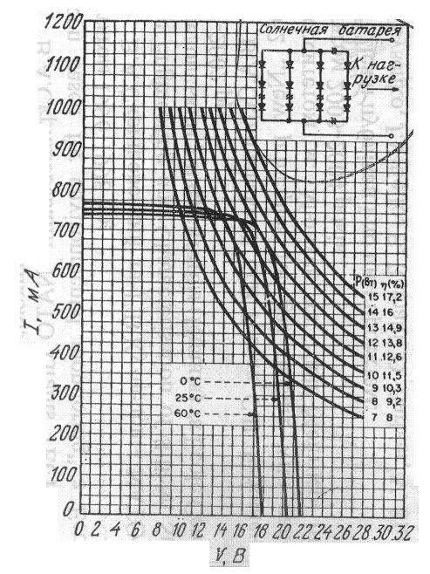
Хоча окремий кремнієвий сонячний елемент площею 2 см² має напругу холостого ходу лише 0,5-0,6 В і струм короткого замикання від 30 до 60 мА, послідовно-паралельне з’єднання таких елементів у велику батарею дозволяє підвести до нагрузки значно більші напруги і струми.
Вольт-амперні характеристики сонячної батареї і криві постійної потужності.

Slide 19
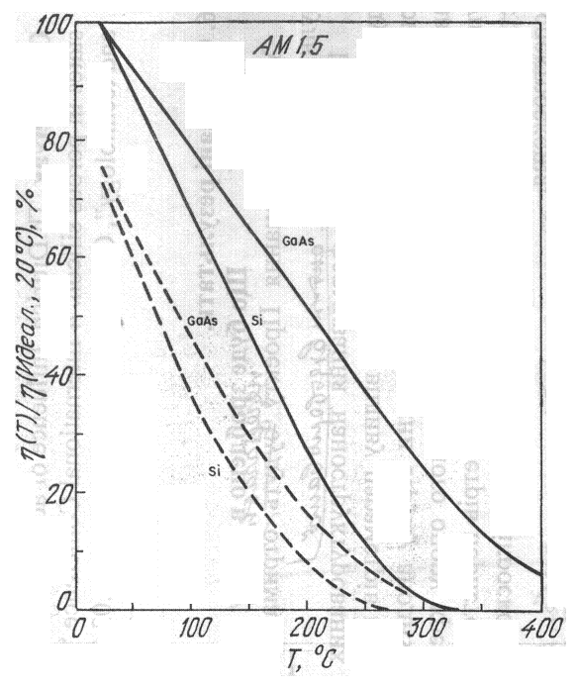
Вплив температури і радіації
При збільшенні температури дифузійні довжини в Si і GaAs зростають, оскільки коефіцієнт дифузії не змінюється або росте, а час життя неосновних носіїв зростає при підвищенні температури. Збільшення дифузійної довжини неосновних носіїв приводить до збільшення J_{L}. Однак величина V_{xx} при цьому зменшується швидше за рахунок експоненційної залежності струму насичення від температури. Крім того, більш плавна форма вольт-амперної характеристики при підвищених температурах приводить до зменшення фактору заповнення. Тому в цілому підвищення температури приводить до зменшення ефективності перетворення.
Нормована ефективність перетворення для сонячних елементів з p-n - переходами на Si і GaAs при ідеальному (суцільні лінії) і рекомбінаційному (штрихові лінії) струмах переходу.

Slide 20
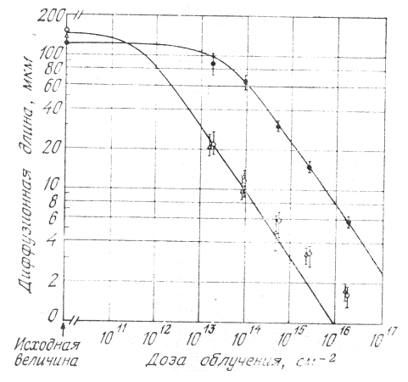
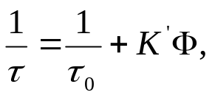
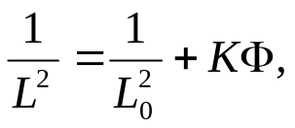
Фотострум зменшується зі зменшенням дифузійних довжин L_{n} і L_{p}. Час життя надлишкових неосновних носіїв при опроміненні напівпровідника частинками високих енергій змінюється за законом
де τ₀ - вихідний час життя, K’ - постійна, Φ - доза радіації. З цього виразу слідує, що швидкість рекомбінації неосновних носіїв пропорційна вихідній концентрації рекомбінаційних центрів і їх концентрації, що вводиться в напівпровідник в процесі опромінення, причому остання концентрація пропорційна дозі частинок, що падають на напівпровідник. Оскільки довжина дифузії рівна √Dτ , а D слабо залежить від опромінення (або від рівня легування), можна записати
Залежність дифузійної довжини неосновних носіїв від дози опромінення електронами з енергією 1 МеВ.
де L₀ - вихідна дифузійна довжина і K=K’/D.

Slide 21
Радіаційна стійкість елементів з p - базою суттєво вища, ніж елементів з n - базою.
Для підвищення радіаційної стійкості в сонячні елементи вводиться літій, який легко дифундує і утворює комплекси з радіаційними точковими дефектами. Вочевидь Li нейтралізує дефекти і перешкоджає деградації часу життя. Для зниження кількості частинок високих енергій, що досягають елемента в космічному просторі, перед лицевою поверхнею елемента завжди повинне розміщуватись захисне покриття (наприклад, надтонка бумага, що містить церій).

Slide 22
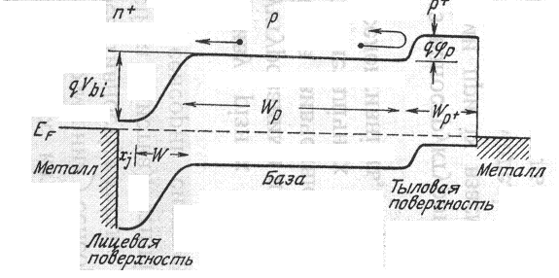
Конструкції приладу
Зонна діаграма сонячного n⁺-p-p⁺ - елемента з бар’єром поблизу тилової поверхні.
Сонячний елемент з бар’єром поблизу тилової поверхні (БТП) має суттєво більшу вихідну напругу, ніж звичайні елементи. Елемент з БТП еквівалентний звичайному елементу з товщиною напівпровідника x_{j}+W+W_{p} і дуже малою швидкістю поверхневої рекомбінації поблизу тилової поверхні (S_{n}<100 см/с). Зменшення S_{n} приводить до збільшення спектрального відгуку для фотонів з малими енергіями, а відповідно, і до зростання густини струму короткого замикання.

Slide 23
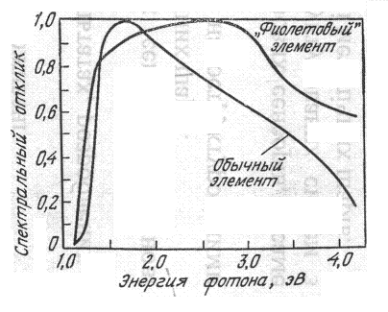
Виміряні спектральні відгуки кремнієвих сонячних елементів з p – базою. В фіолетовій ділянці спектру відгук «фіолетового» елемента значно перевищує відгук звичайного елемента.
Для створення «фіолетових» елементів використовують понижену концентрацію легуючої домішки поблизу лицевої поверхні і меншу глибину залягання переходу. При цьому завдяки підвищенню часу життя неосновних носіїв поблизу лицевої поверхні і відносно вузькому лицевому легуваному шару спектральний відгук для високоенергетичних фотонів сильно зростає.

Slide 24
Дякую за увагу!

